Slide 1




PHÒNG GD &ĐT LONG BIÊN
TRƯỜNG TIỂU HỌC PHÚC LỢI
ĐẠO ĐỨC
BÀI 11
TÌM KIẾM SỰ HỖ TRỢ
KHI Ở NHÀ

Slide 2


Chia sẻ một lần em gặp khó khăn khi ở nhà? Khi đó em đã làm gì?

Slide 3
BÀI 11
TÌM KIẾM SỰ HỖ TRỢ
KHI Ở NHÀ

Slide 4
NỘI DUNG BÀI HỌC
1
Tìm hiểu những tình huống cần sự hỗ trợ khi ở nhà
2
Tìm hiểu cách tìm kiếm sự hỗ trợ và ý nghĩa của việc tìm kiếm sự hỗ trợ khi ở nhà

Slide 5
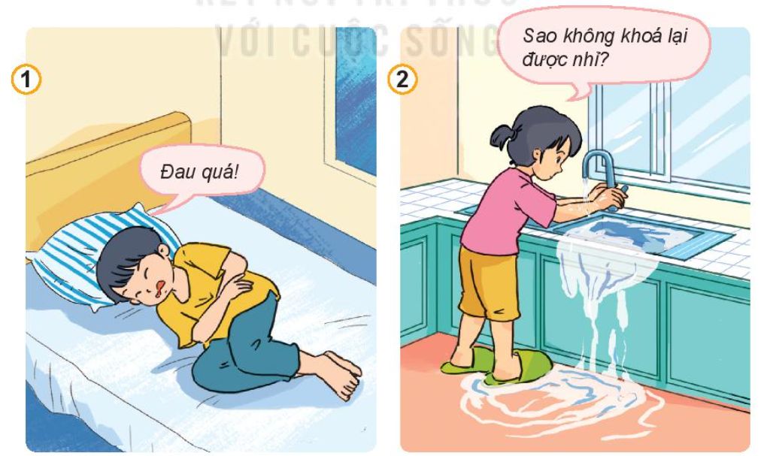

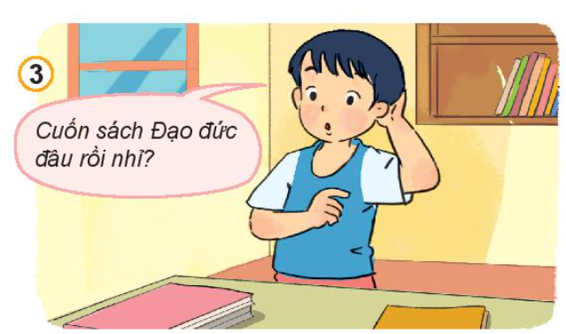
01
Những tình huống cần sự hổ trợ khi ở nhà
Theo dõi những tình huống bên và cho biết:
Tình huống nào em cần tìm kiếm sự hỗ trợ? Vì sao?
Những tình huống nào em có thể tự giải quyết? Vì sao?

Slide 6

01
Những tình huống cần sự hổ trợ khi ở nhà
Em hãy kể thêm những tình huống cần tìm kiếm sự hỗ trợ khi ở nhà?

Slide 7
01
Những tình huống cần sự hổ trợ khi ở nhà
1. Bạn nhỏ bị đau bụng
2. Vòi nước ở nhà bị hỏng
Tranh 1 và tranh 2 cần có sự hổ trợ của người thân trong gia đình.

Slide 8
01
Những tình huống cần sự hổ trợ khi ở nhà
3. Việc tìm kiếm quyển sách rất đơn giản, hơn nữa bạn là chủ nhân quyển sách do đó bạn nên chủ động tìm lại nó.
Tranh 3 bạn nhỏ có thể tự giải quyết được mà không cần sự giúp đỡ của người khác.

Slide 9
01
Những tình huống cần sự hổ trợ khi ở nhà
Một số tình huống cần tìm kiếm sự hỗ trợ:
Lấy đồ vật ở trên cao
Hỏng chìa khóa cửa
Em bị ốm, đau
Em bị trượt chân ngã
Nhà bị mất điện, cháy
Bóng đèn ở nhà bị hỏng

Slide 10

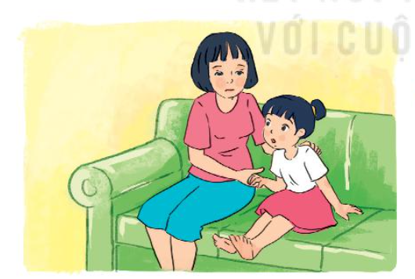
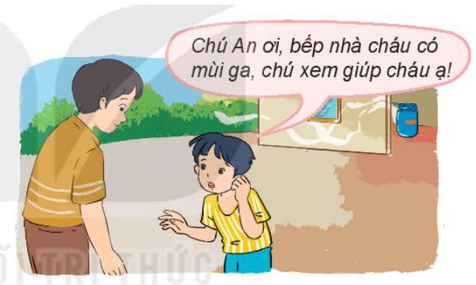
02
Cách tìm kiếm sự hỗ trợ và ý nghĩa của việc tìm kiếm sự hỗ trợ khi ở nhà
Nhận xét về cách tìm kiếm sự hỗ trợ của các bạn trong tranh:
Các bạn đã tìm kiếm sự hỗ trợ như thế nào?
Em có đồng tình với cách tìm kiếm sự hỗ trợ của các bạn không? Vì sao?

Slide 11
02
Cách tìm kiếm sự hỗ trợ và ý nghĩa của việc tìm kiếm sự hỗ trợ khi ở nhà
Sáng nay, Nam ở nhà một mình. Nam ngửi thấy mùi ga tỏa ra từ phòng bếp
Gần đây, anh hàng xóm hay sang nhà Lan chơi và đòi cầm tay Lan. Lan đã kể cho mẹ nghe.
1
2

Slide 12

02
Cách tìm kiếm sự hỗ trợ và ý nghĩa của việc tìm kiếm sự hỗ trợ khi ở nhà
1
Nếu không tìm kiếm sự hỗ trợ thì điều gì có thể xảy ra?
Bạn Nam đã nhờ chú An kiểm tra khi nghe mùi ga.
Nếu bình ga bị hở mà không được xử lí kịp thời sẽ rất nguy hiểm. Vì vậy, đồng tình với cách làm của bạn An khi cần sự hổ trở khi ở nhà.

Slide 13
02
Cách tìm kiếm sự hỗ trợ và ý nghĩa của việc tìm kiếm sự hỗ trợ khi ở nhà
2
Nếu không tìm kiếm sự hỗ trợ thì điều gì có thể xảy ra?
Lan nói với mẹ khi anh hàng xóm có hành động kì lạ.
Nếu người lạ có hành vi xấu mà không báo người thân kịp thời thì có thể sẽ bị xâm hại. Vì vậy, đồng tình với cách làm của bạn Lan khi cần sự hổ trở khi ở nhà

Slide 14
02
Cách tìm kiếm sự hỗ trợ và ý nghĩa của việc tìm kiếm sự hỗ trợ khi ở nhà
Cần tìm kiếm sự hỗ trợ để giúp chúng ta kịp thời giải quyết được những khó khăn. Tìm kiếm sự hỗ trợ khi ở nhà để phòng tránh sự nguy hiểm trong ngôi nhà có thể phát sinh khi bạn ở một mình.
Một số cách tìm kiếm sự hỗ trợ khi ở nhà:
Gọi điện cho bố mẹ
Nhờ sự giúp đỡ của chị em
Gọi cuộc gọi khẩn cấp.

Slide 15
HOẠT ĐỘNG TIẾP NỐI
Ôn lại bài học, chia sẻ với người thân những điều em học được qua tiết học
Chuẩn bị cho tiết học sau: Bài 10: Tìm kiếm sự hỗ trợ khi ở nhà (tiết 2)

